Slide 1
暑期集训
动态规划
Dynamic Programming
授课人：马 翠

Slide 2
动态规划
主要内容
动态规划概述
动态规划基本概念
动态规划基本思想及原理
动态规划模型的建立与求解
应用实例

Slide 3
一、动态规划概述
动态规划（Dynamic Programming）是1951年由美国数学家贝尔曼（Richard Bellman）提出，是求解多阶段决策问题的优化方法。
Bellman在1957年出版的《Dynamic Programming》是动态规划领域的第一本著作。
动态规划针对多阶段决策的过程，把多阶段决策问题转化为一系列单阶段最优化问题，从而逐个求解。

Slide 4
多阶段决策过程
多阶段决策过程可以在各个阶段进行决策，去控制过程发展的多段过程；其发展是通过一系列的状态转移来实现的；系统在某一阶段的状态转移不但与系统当前的状态和决策有关，而且还与系统过去的历史状态和决策有关。动态规划本质上是多阶段决策过程。

Slide 5
多阶段决策过程特点：
（1）根据过程的特性可以将过程按空间、时间等标志分为若干个互相联系又互相区别的阶段。
（2）在每一个阶段都需要做出决策，从而使整个过程达到最好的效果。

Slide 6
（3）在处理各阶段决策的选取上，不仅只依赖于当前面临的状态，而且还要注意对以后的发展。即是从全局考虑解决局部（阶段）的问题。
（4）当各个阶段的决策确定后，就组成了一个决策序列，因而也就决定了整个过程的一条活动路线。

Slide 7
多阶段决策问题
多阶段决策问题是把一个问题看作是一个前后关联具有链状结构的多阶段过程，也称为序贯决策过程。
决策
决策
决策
1
2
…
n
状态
状态
状态
状态
状态
多阶段决策问题示意图

Slide 8
多阶段决策问题和我们前面遇到的决策问题不同，它是和时间有关的。与时间有关的活动过程称为动态过程，其优化方法称为动态规划。
多阶段决策问题是一种特殊的动态决策问题，在多阶段决策过程中,系统的动态过程可以按照时间进程分为状态相互联系而又相互区别的各个阶段，每个阶段都要进行决策,目的是使整个过程的决策达到最优效果。

Slide 9
多阶段决策问题的典型例子
最短路径问题：从A 地到E 地要铺设一条煤气管道，其中需经过三级中间站，两点之间连线上的数字表示距离，如图所示。问应该选择什么路线，使总距离最短？
B₁
7
C₁
3
4
4
2
6
D₁
3
A
4
3
C₂
6
E
B₂
2
3
4
4
D₂
3
6
3
B₃
2
C₃
3
5

Slide 10
背包问题：有一个徒步旅行者，其可携带物品重量的限度为a 公斤，设有n 种物品可供他选择装入包中。已知每种物品的重量及使用价值（作用），问此人应如何选择携带的物品（各几件），使所起作用（使用价值）最大？
物品 | 1 2 … j … n
重量（公斤/件） | a₁ a₂ … a_{j} … a_{n}
每件使用价值 | c₁ c₂ … c_{j} … c_{n}
类似问题：工厂里的下料问题、运输中的货物装载问题、人造卫星内的物品装载问题等。

Slide 11
生产决策问题：企业在生产过程中，由于需求是随时间变化的，因此企业为了获得全年的最佳生产效益，就要在整个生产过程中逐月或逐季度地根据库存和需求决定生产计划。
机器负荷分配问题：某种机器可以在高低两种不同的负荷下进行生产。要求制定一个五年计划，在每年开始时，决定如何重新分配完好的机器在两种不同的负荷下生产的数量，使在五年内产品的总产量达到最高。

Slide 12
航天飞机飞行控制问题：由于航天飞机的运动环境是不断变化的，因此就要根据航天飞机飞行在不同环境中的情况，不断地决定航天飞机的飞行方向和速度（状态），使之能最省燃料和完成飞行任务（如软着陆）。

Slide 13
引例（最短路问题）
B₁
7
C₁
3
4
4
2
6
D₁
3
A
4
3
C₂
6
E
B₂
2
3
4
4
D₂
3
6
3
B₃
2
C₃
3
5
问题：上图是一个线路网络，两点之间连线上的数字表示两点间的距离（或费用），要将货物从A地运往E地，中间通过B、C、D三个区域，在区域内有多条路径可走，现求一条由A到E的线路，使总距离最短。

Slide 14
问题分析：
将该问题划分为4个阶段的决策问题，即第一阶段为从A到B_{j} (j=1,2,3)，有三种决策方案可供选择；第二阶段为从B_{j}到C_{i} (i, j=1,2,3)，均有三种方案可供选择；第三阶段为从C_{j}到D_{i} ( j=1,2,3,i=1,2)，有两种方案可供选择；第四阶段为从D_{j}到E，只有一种方案选择。如果用完全枚举法，则可供选择的路线有3×3×2×1=18（条），将其一一比较可找出最短路线：A→B₃→C₂→D₂→E，其长度为12。

Slide 15
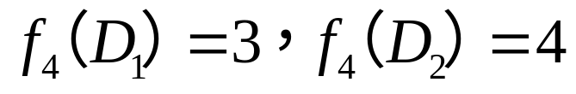
B₁
7
C₁
3
4
4
2
6
D₁
3
A
4
3
C₂
6
E
B₂
2
3
4
4
D₂
3
6
3
B₃
2
C₃
3
5
由于我们考虑的是从全局上解决求A到E的最短路问题，而不是就某一阶段解决最短路线，因此可考虑从最后一阶段开始计算，由后向前逐步推至A点。
第四阶段，由D₁ 、D₂到E只有一条路线，其长度

Slide 16
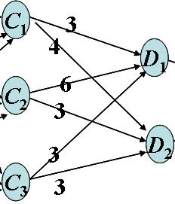
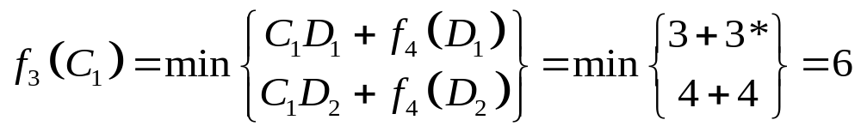
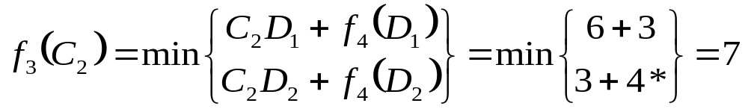
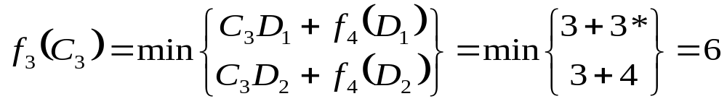
第三阶段，由C_{j}到D_{i}分别均有两种选择
决策点为D₁
决策点为D₂
决策点为D₁

Slide 17
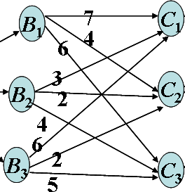
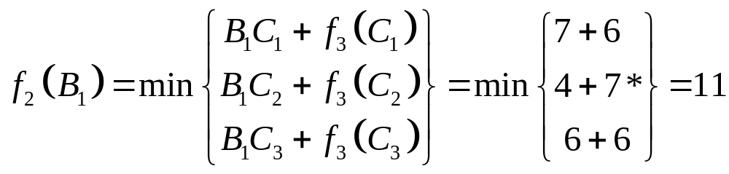
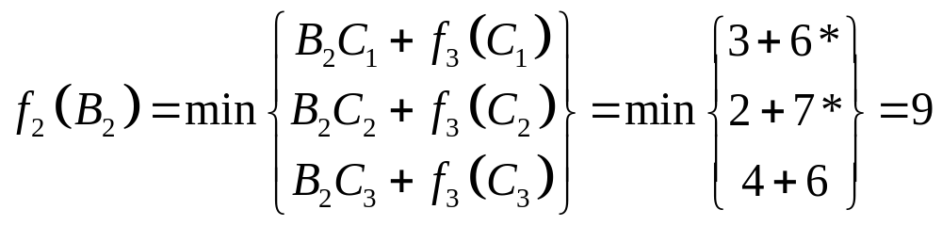
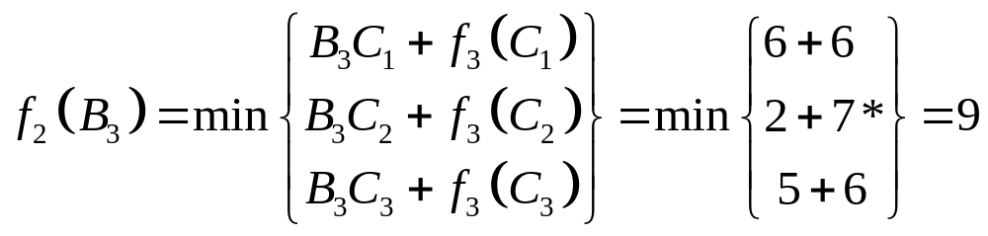
第二阶段，由B_{j}到C_{i}分别均有三种选择
决策点为C₂
决策点为C₁或C₂
决策点为C₂

Slide 18
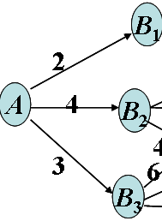
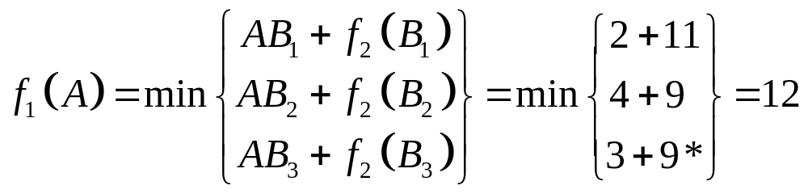
第一阶段，由A到B_{j}，有三种选择，即：
决策点为B₃
f₁(A)=12说明从A到E的最短距离为12，最短路线的确定可按计算顺序反推而得。即
A→B₃→C₂→D₂→E
上述最短路线问题的计算过程，也可借助于图形直观的表示出来：

Slide 19
6
11
B₁
7
C₁
3
4
3
6
4
2
D₁
3
12
9
7
3
6
E
A
4
B₂
C₂
2
3
4
4
4
3
D₂
9
6
6
3
B₃
2
C₃
3
5
图中各点上方框内的数，表示该点到E的最短距离。图中红色箭头线表示从A到E的最短路线。

Slide 20
启示：
①对一个问题是否用上述方法求解，其关键在于能否将问题转化为相互联系的决策过程相同的多阶段决策问题。
②在处理各阶段决策的选取上，不仅只依赖于当前面临的状态，而且还要注意对以后的发展。即是从全局考虑解决局部（阶段）的问题。

Slide 21
B₁
7
C₁
3
4
4
2
6
D₁
3
A
4
3
C₂
6
E
B₂
2
3
4
4
D₂
3
6
3
B₃
2
C₃
3
5
③决策过程与阶段发展过程逆向而行。
④各阶段选取的决策，一般与“时序”有关，决策依赖于当前的状态，又随即引起状态的转移，整个决策序列就是在变化的状态中产生出来，故有“动态”含义。因此，这种方法称为动态规划方法。

Slide 22
二、动态规划基本概念
1、阶段（stage）
动态规划把一个问题的过程，恰当地分为若干个相互联系的阶段，以便于按一定的次序去求解。
描述阶段的变量称为阶段变量,常用k表示。阶段的划分，一般是根据时间和空间的自然特征来进行的，但要便于问题转化为多阶段决策。

Slide 23
2、状态（state）
状态表示每个阶段开始时所处的自然状况或客观条件。
描述状态的变量称为状态变量，它可用一个数、一组数或一向量（多维情形）来描述，第k阶段的状态变量常用s_{k}表示，通常一个阶段有若干个状态。

Slide 24
第k阶段的状态就是该阶段所有始点的集合，用S_{k}表示。在第1阶段状态变量s₁是确定的，称初始状态。如引例中:
能用动态规划方法求解的多阶段决策过程是一类特殊的多阶段决策过程，即状态具有无后效性的多阶段决策过程。

Slide 25
无后效性(马尔可夫性)：是指如果某阶段状态给定后，则在这个阶段以后过程的发展不受这个阶段以前各段状态的影响；构造动态规划模型时，要充分注意是否满足无后效性的要求；状态变量要满足无后效性的要求；如果状态变量不能满足无后效性的要求，应适当改变状态的定义或规定方法。

Slide 26
3、决策（decision）
决策：在某一阶段，当状态给定后，往往可以作出不同的决定，从而确定下一阶段的状态，这种决定称为决策。
决策变量：描述决策的变量。d_{k}(s_{k}) ：第k阶段的决策变量（状态变量s_{k}的函数）。
允许决策集合：决策变量的取值范围。常用D_{k}(s_{k})表示。显然d_{k}(s_{k})∈D_{k}(s_{k})。
如在引例的第二阶段中，若从B₁出发，D₂(B₁)=
{B₁C₁, B₁C₂, B₁C₃}，如果决定选取B₁C₂，则d₂(B₁)= B₁C₂。

Slide 27
4、策略（policy）
问题的全过程：从第一阶段开始到最后阶段终止的整个决策过程；
k子过程：从第k阶段开始到最后阶段终止的决策过程；
全过程策略：在全过程上，各阶段的决策按顺序排列组成的决策序列P_{1n}={d₁(s₁), d₂(s₂),…, d_{n}(s_{n}),} 简称策略；
k子过程策略：在k子过程上的决策序列P_{kn}={d_{k}(s_{k}), d_{k+1}(s_{k+1}),…, d_{n}(s_{n})} ，简称（后部）子策略。

Slide 28
可供选择策略的范围，称为允许策略集，用P表示。
动态规划方法就是要从允许策略集P中找出最优策略
P_{1n}* ={d_{k} * (s_{k}), d_{k+1} * (s_{k+1}),…, d_{n}*(s_{n})}

Slide 29
5、状态转移方程
若第k阶段的状态变量值为s_{k}，当决策变量d_{k}(s_{k})的取值决定后，下一阶段状态变量s_{k+1}的值也就完全确定。即s_{k+1}的值对应于s_{k}和d_{k}(s_{k})的值。这种对应关系记为s_{k+1}＝T_{k}(s_{k}, d_{k}(s_{k}))，称为状态转移方程。状态转移方程描述了由一个阶段的状态到下一阶段的状态的演变规律。

Slide 30
6、指标函数和最优指标函数
指标函数分为阶段指标函数和过程指标函数。阶段指标函数是对某一阶段的状态和决策产生的效益值的度量，用v_{k}(s_{k}, d_{k}(s_{k}))表示，在不同的问题中，其含义不同。它可以是距离、利润、成本等；
在引例中，用v_{k}(s_{k}, d_{k}(s_{k}))表示在第 k 阶段由点s_{k} 到点s_{k+1}（由决策变量d_{k}(s_{k})决定）
的距离。如v₂(B₃, B₃C₁)=6。

Slide 31
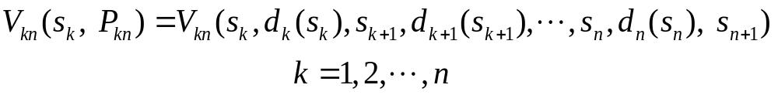
过程指标函数是指过程所包含的各阶段的状态和决策所产生的总效益值，记为
动态规划所要求的过程指标函数应具有可分离性，即可表达为它所包含的各阶段指标函数的函数形式。

Slide 32
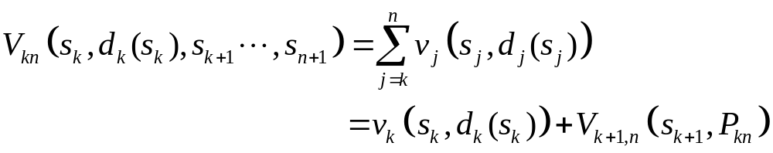
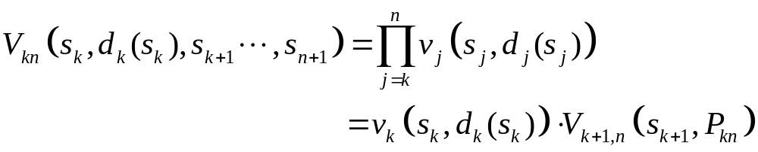
常见的过程指标函数的形式：
①各阶段指标函数的和
②各阶段指标函数的积

Slide 33
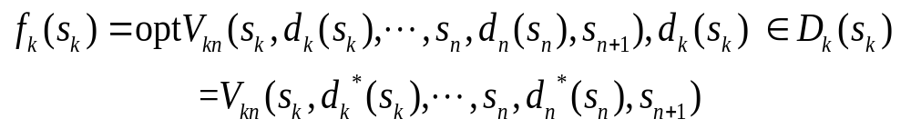
最优指标函数：表示从第k阶段的状态s_{k}开始采用最优子策略P*_{kn}，到第n阶段终止时所得到的指标函数值，记为：
在引例中，指标函数V_{kn} 表示在第k阶段由点s_{k} 至终点E的距离。f_{k}(s_{k}) 表示第k阶段点s_{k} 到终点E的最短距离。f₂(B₁)=11表示从第2阶段中的点B₁到点E的最短距离。

Slide 34
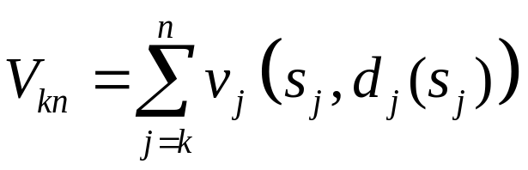
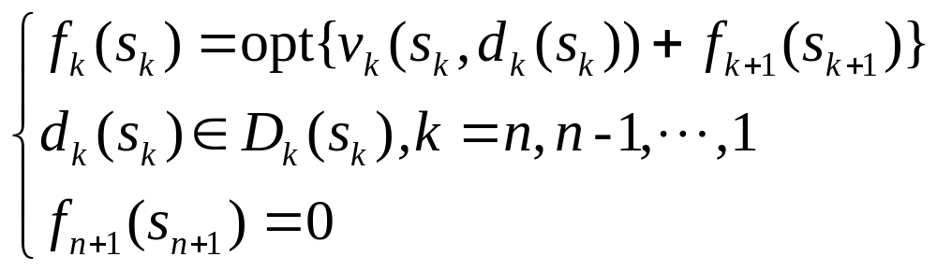
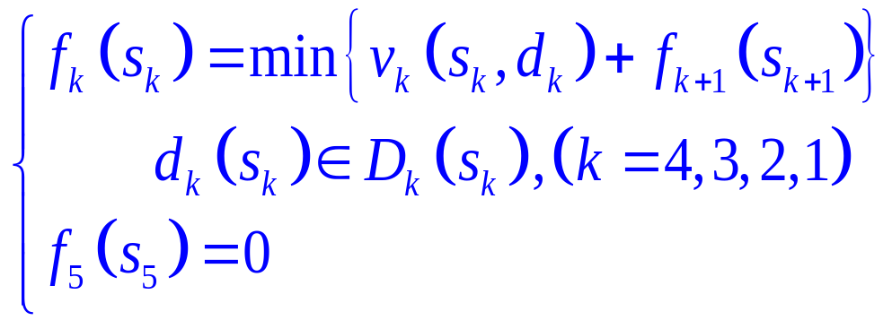
7、基本方程（递推关系式）
通常动态规划问题的最优值函数满足递推关系式。设过程指标函数为各阶段指标函数的和的形式，即 ，则有
递推方程
边界条件
引例：

Slide 35
递推方程和边界条件一起称为动态规划的基本方程。可根据边界条件，从k=n开始，由后向前逆推，逐步求得各阶段的最优决策和相应的最优值，最后求出f₁(s₁)时，就得到整个问题的最优解。一般而言，指标函数是各阶段的和时，其边界条件为0；指标函数是各阶段的乘积时，其边界条件为1。

Slide 36
三、动态规划基本思想及原理
1、基本思想
动态规划方法的关键在于正确地写出基本方程，因此首先必须将问题的过程划分为多个相互联系的多阶段决策过程，恰当地选取状态变量和决策变量及定义最优指标函数，从而把问题化成一族同类型的子问题。然后从边界条件开始，逆过程行进方向，逐段递推寻优。

Slide 37
在每个子问题求解时，均利用它前面已求出的子问题的最优化结果依次进行，最后一个子问题所得的最优解，就是整个问题的最优解。
在多阶段决策过程中，动态规划方法是既把当前的一段和未来的各段分开，又把当前效益和未来效益结合起来考虑的一种最优化方法。因此，每阶段决策的选取是从全局来考虑，与该段的最优选择一般是不同的。

Slide 38
动态规划方法的基本思想体现了多阶段性、无后效性、递归性、总体优化性。
2、最优化原理
动态规划方法基于R·Bellman等人提出的最优化原理：“作为整个过程的最优策略具有这样的性质，即无论过去的状态和决策如何，对于先前的决策所形成的状态而言，余下的诸决策必须构成最优策略。”简言之，“一个最优策略的子策略总是最优的”。

Slide 39
最优化原理仅是策略最优性的必要条件，而基本方程是策略最优性的充要条件。由此可见，基本方程是动态规划理论与方法的基础。

Slide 40
动态规划特点：
动态规划是用来解决多阶段决策过程最优化的一种数量方法。其特点在于，它可以把一个n 维决策问题变换为n个一维最优化问题，从而一个一个地去解决。
需指出：动态规划是求解某类问题的一种方法，是考察问题的一种途径，而不是一种算法。必须对具体问题进行具体分析，运用动态规划的原理和方法，建立相应的模型，然后再用动态规划方法去求解。

Slide 41
动态规划优点：
①许多问题用动态规划研究求解比线性规划、非线性规划更有效，特别是离散性问题，解析数学无用武之地，而动态规划成为得力工具；
②某些情况下，用动态规划处理不仅能作定性描述分析，且可利用计算机给出求其数值解的方法。

Slide 42
动态规划缺点：
①没有统一的处理方法，求解时要根据问题的性质，结合多种数学技巧。因此，实践经验及创造性思维将起重要的引导作用。
②“维数障碍”：当变量个数太多时，由于计算机内存和速度的限制导致问题无法解决。有些问题由于涉及的函数没有理想的性质使问题只能用动态规划描述，而不能用动态规划方法求解。

Slide 43
四、动态规划模型的建立与求解
1、构成动态规划模型的条件
建立动态规划模型，就是分析问题并建立问题的动态规划基本方程。为此，必须满足以下条件：
（1）将问题的过程划分成恰当的阶段；
（2）正确选择状态变量s_{k}，使它既能描述过程的演变，又要满足无后效性；
（3）确定决策变量d_{k} (s_{k})及每阶段的允许决策集合D_{k}(s_{k})；

Slide 44
（4）正确写出状态转移方程；
（5）正确写出指标函数V_{kn}的关系式，它应具有以下三个性质；
A. 是定义在全过程和所有后部子过程上的数量函数；
B. 具有可分离性，并满足递推关系，即
V_{kn}(s_{k},d_{k}(s_{k}),…,s_{n+1})=f(s_{k}, d_{k}(s_{k}),V_{k+1,n})
C. 函数 f (s_{k},d_{k},V_{k+1,n})对于V_{k+1,n}要求严格单调。

Slide 45
2、建立动态规划模型的步骤
（1）划分阶段
划分阶段是运用动态规划求解多阶段决策问题的第一步，在确定多阶段特性后，按时间或空间先后顺序，将过程划分为若干相互联系的阶段。对于静态问题要人为地赋予“时间”概念，以便划分阶段。
（2）正确选择状态变量
选择变量既要能确切描述过程演变又要满足无后效性，而且各阶段状态变量的取值能够确定。一般地，状态变量的选择是从过程演变的特点中寻找。

Slide 46
（3）确定决策变量及允许决策集合
通常选择所求解问题的关键变量作为决策变量，同时要给出决策变量的取值范围，即确定允许决策集合。
（4）确定状态转移方程
根据k 阶段状态变量和决策变量，写出k+1阶段状态变量，状态转移方程应当具有递推关系。
（5）确定阶段指标函数和最优指标函数，建立动态规划基本方程。

Slide 47
3、求解动态规划模型的方法
在已知初始状态s₁下，求解动态规划模型时采用逆序解法（逆向递归），如下图：
d₁(s₁)
d_{k}(s_{k})
d_{k+1}(s_{k+1})
d_{n}(s_{n})
s₁
…
s_{k}
s_{k+1}
…
s_{n}
阶段1
阶段k
阶段k+1
阶段n
v₁(s₁,d₁)
v_{k}(s_{k},d_{k})
v_{k+1}(s_{k+1},d_{k+1})
v_{n}(s_{n},d_{n})
V_{kn}
寻优方向
f_{k}(s_{k})=optV_{kn}
引例的求解，就是把A看作始端，E为终端，规定从A到E为过程的行进方向，而寻优则是从E到A逆过程进行，所以是采用了逆序法。

Slide 48
例1 (最短路径问题)从A 地到D 地要铺设一条煤气管道,其中需经过两级中间站，两点之间的连线上的数字表示距离，如图所示。问应该选择什么路线，使总距离最短？
3
C₁
1
B₁
3
2
1
3
A
2
C₂
D
3
4
B₂
4
1
C₃

Slide 49
3
C₁
B₁
1
2
3
A
1
C₂
3
D
解：1、建立动态规划模型
2
3
4
B₂
4
1
C₃
（1）问题划分为三个阶段k=1，2，3。即：
A→B，B→C，C→D；
（2）状态变量s_{k}表示第k阶段初的位置，其中S₁={A}，S₂={B₁, B₂}，S₃={C₁, C₂, C₃}；
（3）决策变量d_{k}表示第k阶段选择的路线，例如其中第二阶段的允许决策集为:
D₂(B₁)={B₁C₁, B₁C₂, B₁C₃}
如果决定选择B₁C₁，则d₂(s₂) ={B₁C₁}；

Slide 50
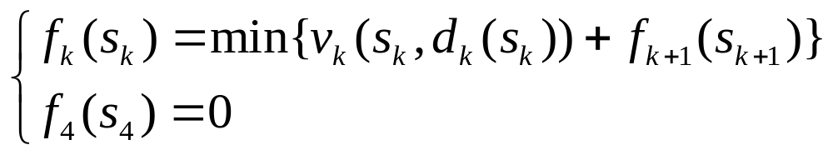
（4）状态转移方程s_{k+1}=T(s_{k}, d_{k}(s_{k}))；
（5）指标函数f_{k}(s_{k})=v(s_{k}, d_{k}(s_{k}))表示在第k阶段由S_{k}点到S_{k+1} 点的距离；
（6）基本方程为

Slide 51
2、用逆序算法求解
3
C₁
C₁
1
B₁
3
2
1
3
A
2
C₂
C₂
D
D
3
4
B₂
4
1
C₃
C₃
第一阶段（C →D）： C 有三条路线到终点D 。
显然有 f₁ (C₁ ) = 1 ； f₁(C₂ ) = 3 ； f₁ (C₃ ) = 4

Slide 52
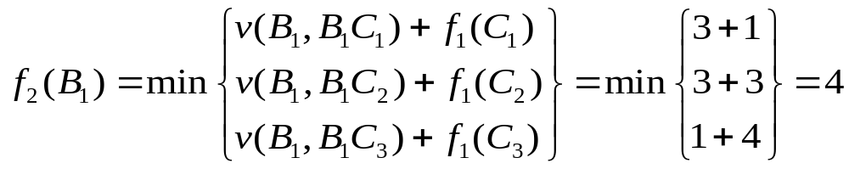
3
C₁
C₁
1
B₁
B₁
3
2
1
3
A
2
C₂
C₂
D
D
3
4
B₂
B₂
4
1
C₃
C₃
第二阶段（B →C）： B 到C 有六条路线。
(最短路线为B₁→C₁ →D)

Slide 53
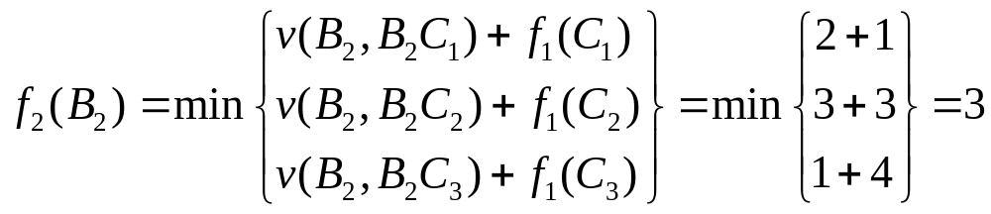
3
C₁
C₁
1
B₁
B₁
3
2
1
3
A
2
C₂
C₂
D
D
3
4
B₂
B₂
4
1
C₃
C₃
(最短路线为B₂→C₁ →D)

Slide 54
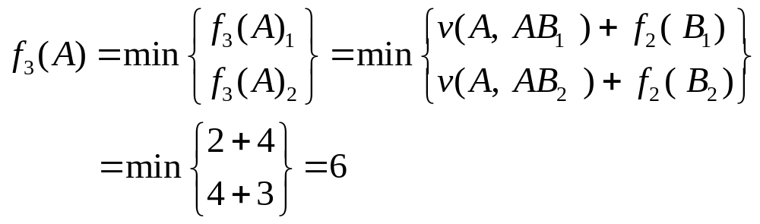
3
C₁
C₁
1
B₁
B₁
3
2
1
3
A
A
2
C₂
C₂
D
D
3
4
B₂
B₂
4
1
C₃
C₃
第三阶段（ A → B ）： A 到B 有两条路线。
(最短路线为A→B₁→C₁ →D)

Slide 55
3
C₁
C₁
1
B₁
B₁
3
2
1
3
A
A
2
C₂
C₂
D
D
3
4
B₂
B₂
4
1
C₃
C₃
最短路线为A→B₁→C₁ →D, 路长为 6

Slide 56
五、应用实例
实例一（生产存贮问题）某工厂与购货单位签订的供货合同如下表。该厂每月最大产量为4百件，仓库的存货能力为3百件。已知每1百件货物的生产费为1万元。在生产的月份，每批产品的生产准备费为4千元，仓库保管费为每1百件货物每月1千元。假定1月初开始时及6月底交货后仓库中都无存货。问该厂应该如何安排每月的生产与库存，才能既满足交货合同的要求，又使总费用最小？
月份 | 1 | 2 | 3 | 4 | 5 | 6
交货量（百件） | 1 | 2 | 5 | 3 | 2 | 1

Slide 57
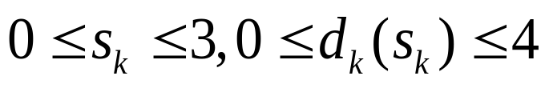
解：1、建立动态规划模型
（1）阶段划分：k=1，2，3，4，5，6；
（2）状态变量s_{k}表示第k月初的库存量，s₁=0；
（3）决策变量d_{k} (s_{k})表示第k月的计划生产量，
c_{k}表示第k月的合同交货量。
其中
该厂每月最大产量为4百件，
仓库的存货能力为3百件。

Slide 58

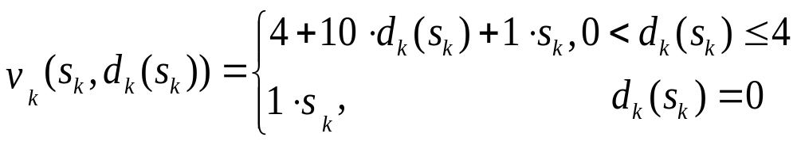
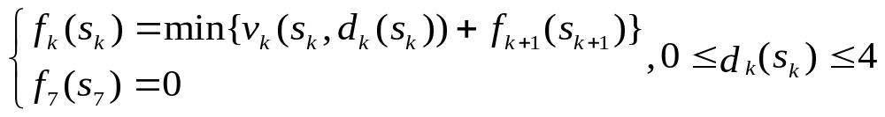
（4）状态转移方程：
（5）第k月的总费用包括生产费和库存费
（6）基本递推方程

Slide 59
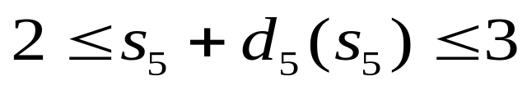
2、用逆序算法求解
当k=6时, s₇=s₆+d₆(s₆)-1=0, 所以s₆+ d₆(s₆) =1
f₆(s₆)=min{v₆(s₆,d₆(s₆))}
当s₆=0, d₆(s₆) =1, f₆(s₆)=14
当s₆=1, d₆(s₆) =0, f₆(s₆)=1
当k=5时，s₆=s₅+ d₅(s₅) -2, 所以

Slide 60
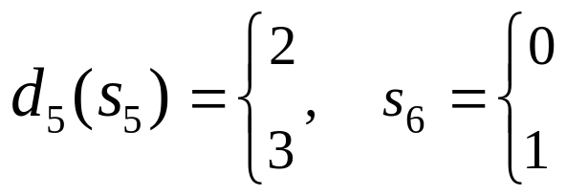
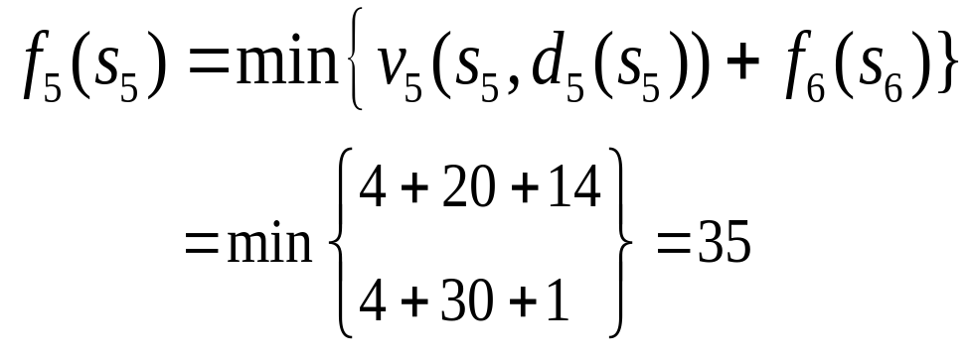
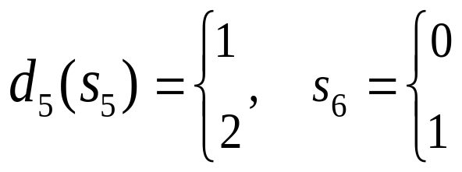
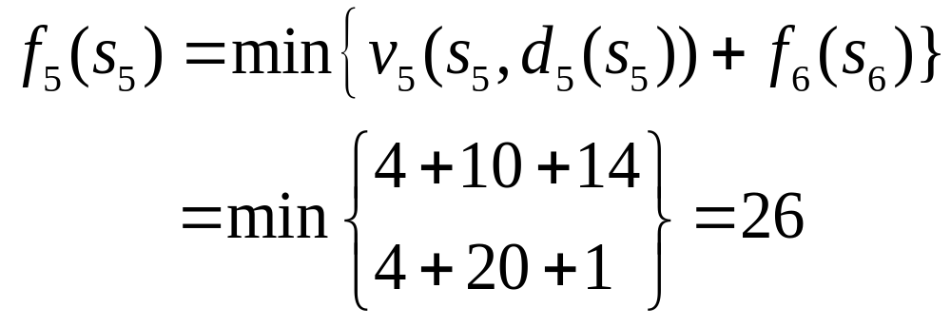
当s₅=0,
当s₅=1,

Slide 61
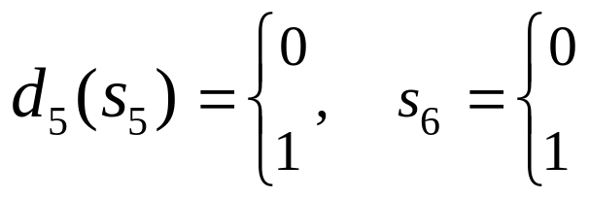
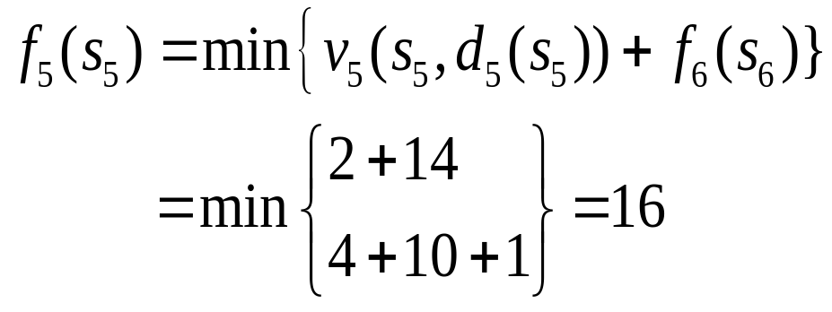
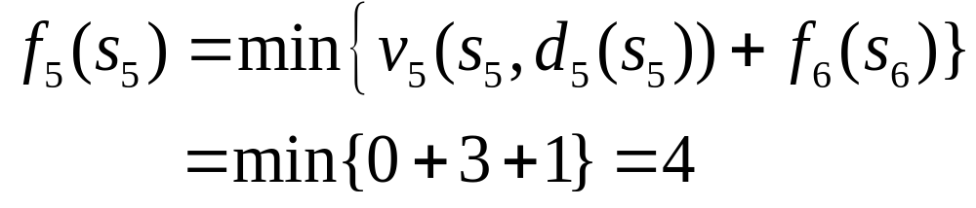
当s₅=2,
当s₅=3, d₅(s₅) =0, s₆=1

Slide 62
k=4,3,2,1时类似求解，所求最优决策结果如下表：
k | 月初存货量s_{k} | 最优生产量d_{k}(s_{k}) | 交货量c_{k}
1 | 0 | 4 | 1
2 | 3 | 0 | 2
3 | 1 | 4 | 5
4 | 0 | 3 | 3
5 | 0 | 3 | 2
6 | 1 | 0 | 1

Slide 63
实例二 (背包问题)某工厂生产三种产品，各种产品重量与利润的关系下表所示。现将此三种产品运往市场出售，运输能力总重量不超过6吨，问如何安排使运输总利润最大？
种类 | 重量（吨/件） | 利润（元/件）
1 | 2 | 80
2 | 4 | 180
3 | 3 | 130

Slide 64
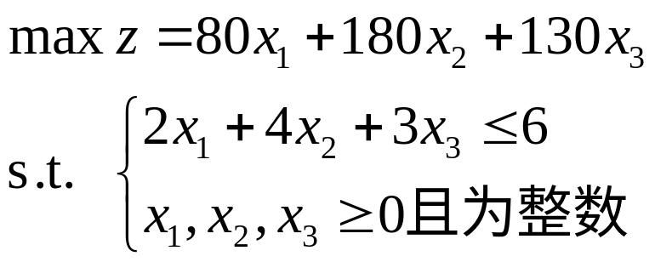
解：其实本例是一个整数规划问题，其整数规划模型如下
1、建立动态规划模型
（1）阶段划分：k=1,2,3，把装载一种产品看成一个阶段;
（2）状态变量s_{k}表示第k阶段初可用于装载产品的总容量，s₁=6;
（3）决策变量d_{k}(s_{k})表示第k阶段装载第k种货物的件数;

Slide 65
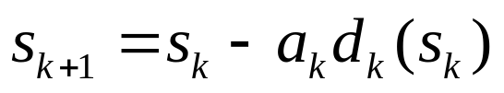
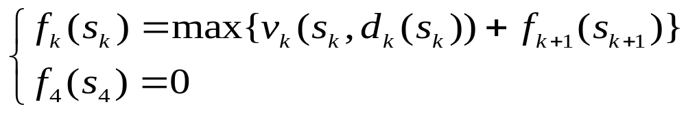
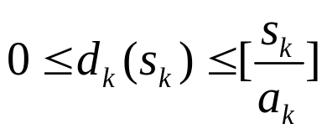
（4）状态转移方程：
其中a_{k}表示第k种货物的单件重量;
（5）指标函数：v_{k}(s_{k}, d_{k}(s_{k}))表示装载第k种货物d_{k}(s_{k})件
所得的利润，即 v₁(s₁, d₁(s₁))=80 d₁(s₁),
v₂(s₂, d₃(s₃))=180 d₂(s₂), v₃(s₃, d₃(s₃))=130 d₃(s₃)
（6）基本递推方程
其中

Slide 66
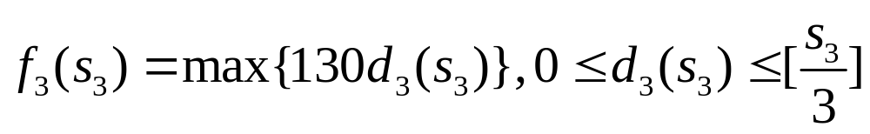
2、用逆序法求解
当k=3,
其结果如下表：
s₃ | d₃ (s₃) | f₃(s₃) | d₃* (s₃)
0 | 0 | 0* | 0
1 | 0 | 0 | 0
2 | 0 | 0 | 0
3 | 0 1 | 0 130 | 1
4 | 0 1 | 0 130 | 1
5 | 0 1 | 0 130 | 1
6 | 0 1 2 | 0 130 260* | 2

Slide 67
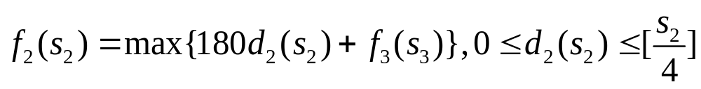

当k=2,
其计算结果如下表:
s₂ | d₂(s₂) | s₃ | f₃(s₃) | f₂(s₂) | d₂*(s₂)
0 | 0 | 0 | 0 | 0 | 0
1 | 0 | 1 | 0 | 0 | 0
2 | 0 | 2 | 0 | 0 | 0
3 | 0 | 3 | 130 | 130 | 0
4 | 0 1 | 4 0 | 130 0 | 0+130 180+0* | 1
5 | 0 1 | 5 1 | 130 180 | 0+130 180+0 | 1
6 | 0 1 | 6 2 | 260 180 | 0+260* 180+0 | 0

Slide 68
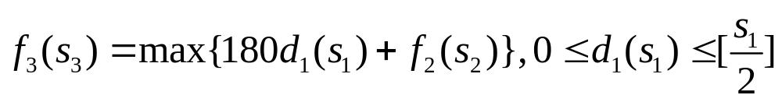

当k=1,
其计算结果如下表
s₁ | d₁(s₁) | s₂ | f₂(s₂) | f₁(s₁) | d₁*(s₁)
6 | 0 1 2 3 | 6 4 2 0 | 260 180 0 0 | 0+260* 80+180* 160+0 240+0 | 0 1
按计算次序反推，得到最优解有两个：
（1）x₁=0, x₂=0, x₃=2；（2）x₁=1, x₂=1, x₃=0

Slide 69
实例三（一维资源分配问题）某公司拟将3千万元资金用于改造扩建所属的3个工厂，每个工厂的利润增长额与所分配到的投资额有关。各工厂在获得不同的投资额时所能增加的利润如下表。问应如何分配这些资金，使公司总的利润增长额最大？
投资 (千万元) 工厂 | 0 | 1 | 2 | 3
1 | 0 | 2.5 | 4 | 10
2 | 0 | 3 | 5 | 8.5
3 | 0 | 2 | 6 | 9

Slide 70
解：这是一个静态问题，通过将对三个工厂的投资看成三个阶段化为一个多阶段的动态问题。
1、建立动态规划模型
（1）阶段划分：k=1,2,3，把对每个工厂的投资看成一个阶段；
（2）状态变量s_{k}表示第k阶段初可用于投资的投资总额，s₁=3；

Slide 71
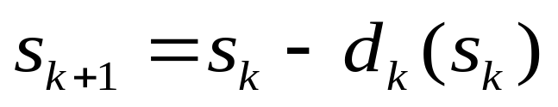
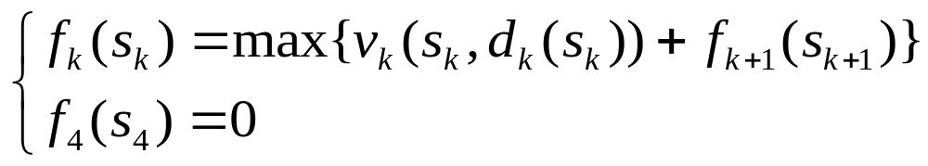
（3）决策变量d_{k}表示第k阶段对第k个工厂的投资额。
（4）状态转移方程：
（5）阶段指标v_{k}(s_{k},d_{k}(s_{k}))表示对第k个工厂投资d_{k}后所增加的利润，其值为表中数据。
（6）基本递推方程

Slide 72
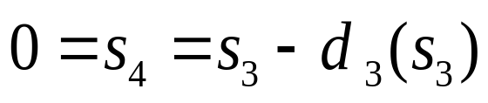
2、用逆序算法求解
当k=3时，
其计算结果见下表：
s₃ | 0 | 1 | 2 | 3
f₃(s₃) | 0* | 2 | 6 | 9
d₃* (s₃) | 0 | 1 | 2 | 3

Slide 73
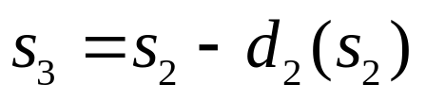
当k=2时，
其计算结果见下表：
s₂ | d₂ (s₂) | s₃ | f₃(s₃) | f₂(s₂) | d₂*(s₂)
0 | 0 | 0 | 0 | 0+0* | 0
1 | 0 1 | 1 0 | 2 0 | 0+2=2 3+0=3 | 1
2 | 0 1 2 | 2 1 0 | 6 2 0 | 0+6=6 3+2=5 5+0=5 | 0
3 | 0 1 2 3 | 3 2 1 0 | 9 6 2 0 | 0+9=9 3+6=9 5+2=7 8.5+0=8.5 | 0, 1

Slide 74
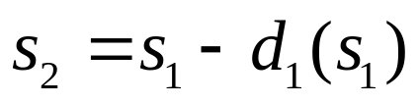
当k=1时，
其计算结果见下表：
s₁ | d₁ (s₁) | s₂ | f₂(s₂) | f₁(s₁) | d₁*(s₁)
3 | 0 1 2 3 | 3 2 1 0 | 9 6 3 0 | 0+9=9 2.5+6=8.5 4+3=7 10+0=10* | 3
所求最优解为d₁=3，d₂=0，d₃=0，公司总的最大利润增长额为10千万元。

Slide 75
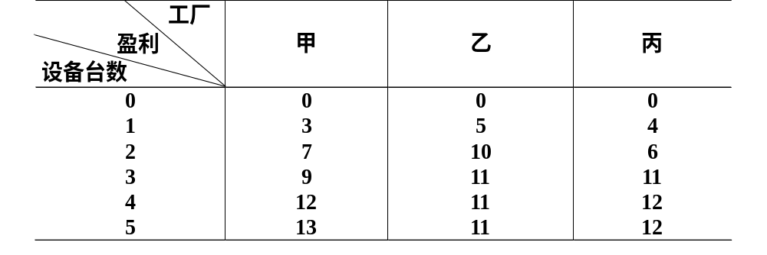
练习题
1. 某工业部门根据国家计划的安排，拟将某种高效率的设备五台，分配给所属的甲、乙、丙三个工厂，各工厂获得这种设备可以提供的期望盈利如下表所示。问如何分配这五台设备给各厂，才能使国家得到的期望盈利最大？

Slide 76
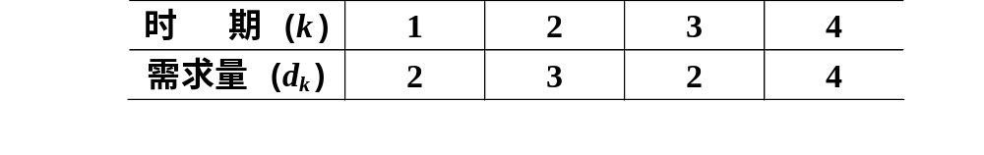
2. 某工厂要对一种产品制订今后四个时期的生产计划，据估计在今后四个时期内，市场对于该产品的需求量如下表所示。假定生产每批产品的固定成本3(千元)，若不生产就为0；每单位产品成本为1(千元)；每个时期生产能力所允许的最大生产批量为不超过6个单位；每个时期未售出的产品，每单位需付存贮费0.5(千元)。还假定在第一个时期的初始库存量为0，第四个时期末的库存量也为0。问该厂应如何安排各个时期的生产与库存，才能在满足市场需求条件下，使总成本最小。

Slide 77
谢谢大家！

